Slide 1

Алгоритмы и структуры данных Суффиксное дерево: Алгоритм Укконена
Студент
Группы Б9121-09.03.03
Рыжков Данил Максимович
Руководитель:
Кленин Александр Сергеевич
2023

Slide 2
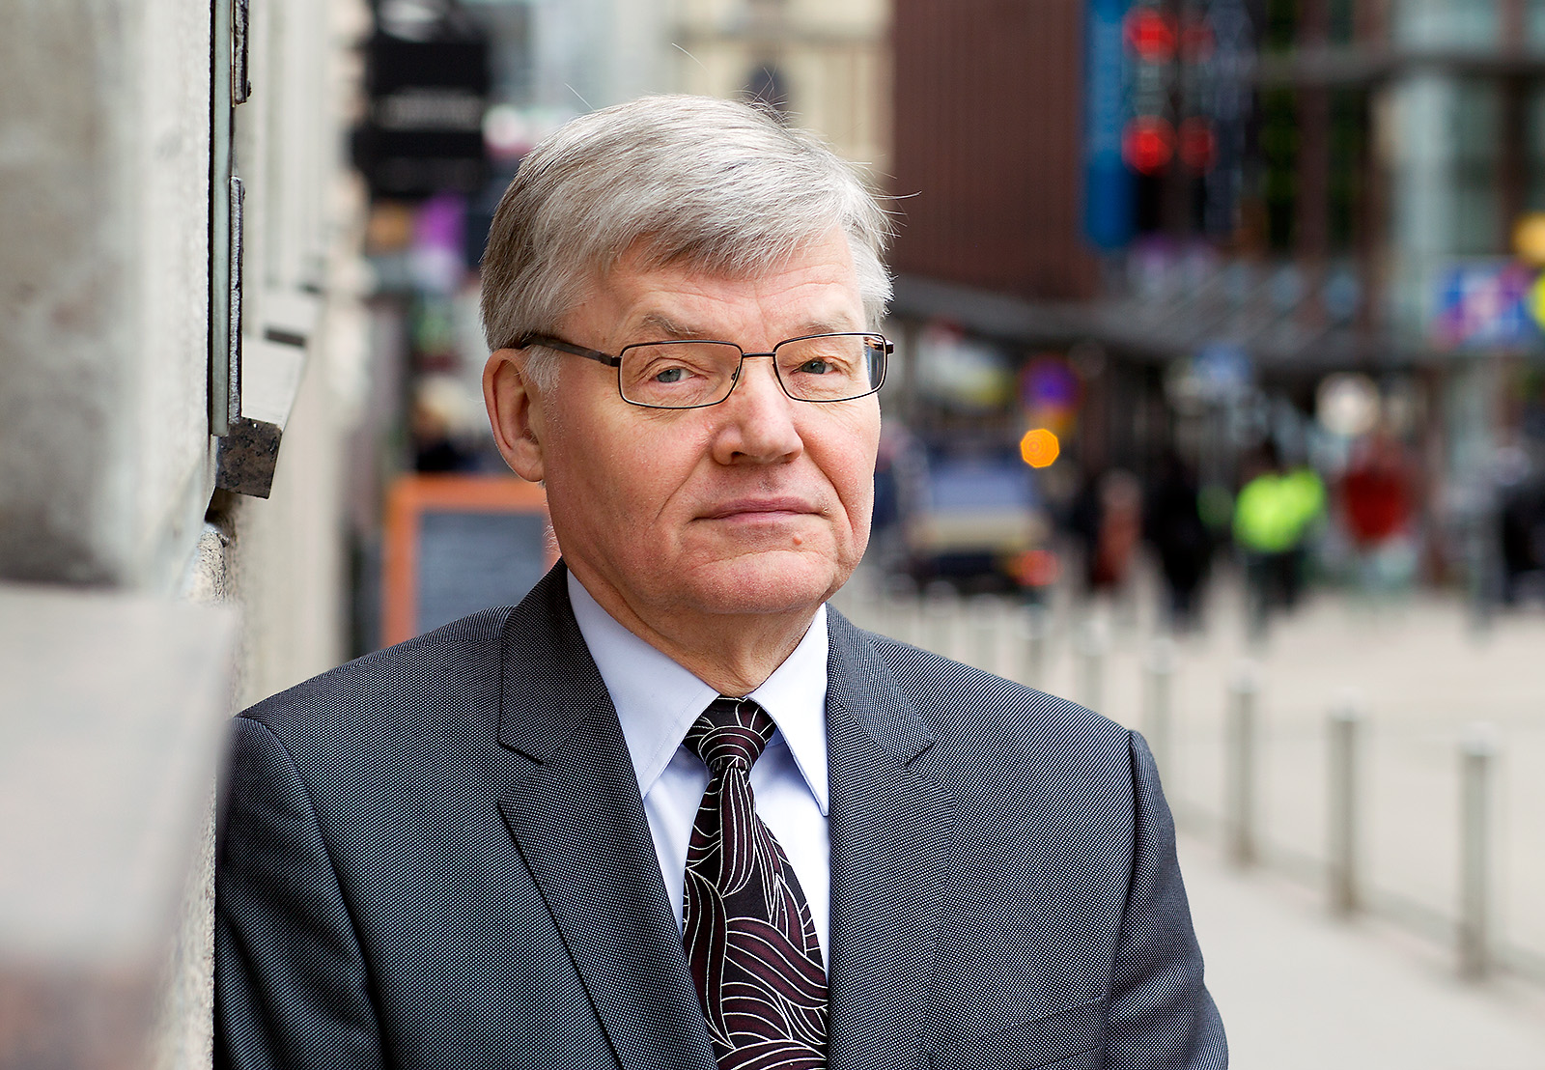
История Алгоритма Укконена
Эско Юхани Укконен (р. 1950) - финский ученый-теоретик информатики, известный своим вкладом в строковые алгоритмы, и в частности, алгоритмом Укконена^{[1]} для построения дерева суффиксов предложенный им в 1995 году. Он является почетным профессором Хельсинкского университета.
2

Slide 3
Формальная постановка задачи: Online поиск подстрок в строке
Дана строка Т
предобработка за O(T)
Подстроки P_{i} приходят один за другим
Хочется отвечать на запрос за О(| P_{i} |)
Как предобработать строку?
Подстрока - это префикс суффикса
Нужно выяснить: Р – префикс какого-либо суффикса за Т?
Как эффективно закодировать все суффиксы Т?
1

Slide 4
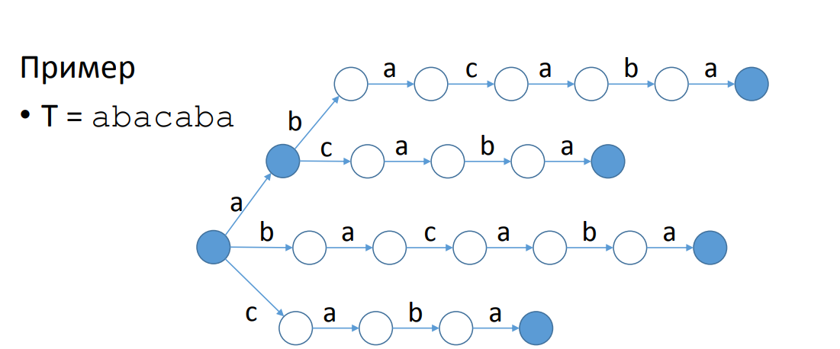

Примение бора на суффиксах
Размер О(|Т|²)
Как уменьшить?
Много лишних вершин
3

Slide 5
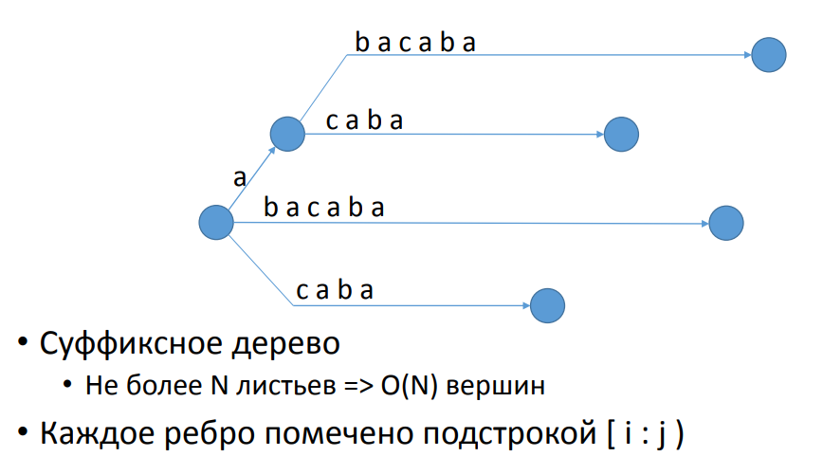
Сжатый суффиксный бор
[1 : |T|]
[3 : |T|]
[0 :1]
[1 : |T|]
[3 : |T|]
Где N – количество суффиксов, что так же равняется длине строки
4

Slide 6
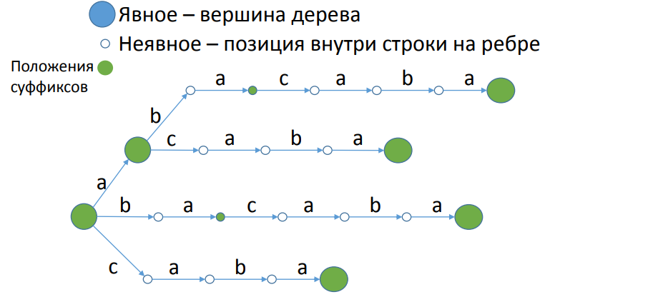
Суффиксное дерево
Положение в суффиксном дереве:
5

Slide 7
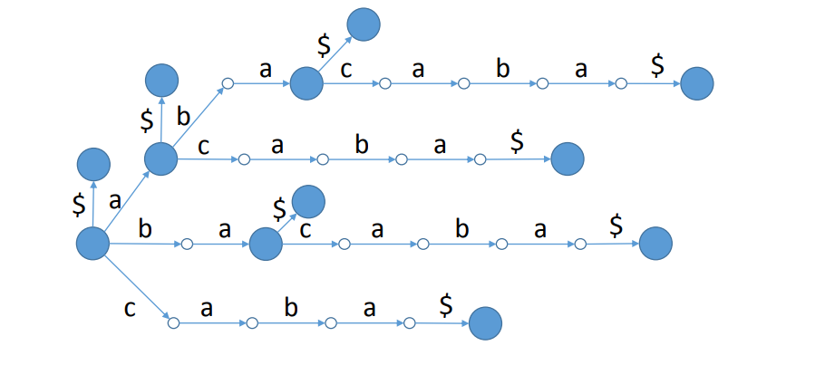
Суффиксное дерево
T’ = abacaba$
Сделаем положение суффиксов явными:
Т’ = Т + $ - Терминальный символ.
6

Slide 8
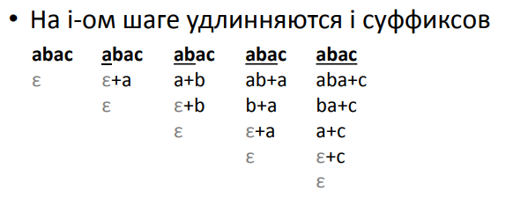
Алгоритм Укконена
Начинаем с пустого дерева (для пустой строки)
На каждом шаге добавляем очередной символ строки
N(длина строки) таких шагов
7

Slide 9
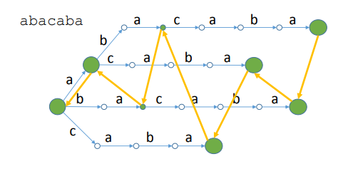

Алгоритм Укконена: добавления символа
Шаг i: добавляем символ ‘a’ к i суффиксам
Требуется добавить его в i положение в дереве
Перебираем эти положения в порядке уменьшения глубины дерева
8

Slide 10
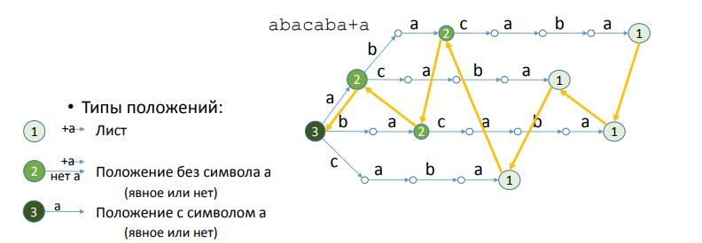
Алгоритм Укконена: добавления символа
9

Slide 11
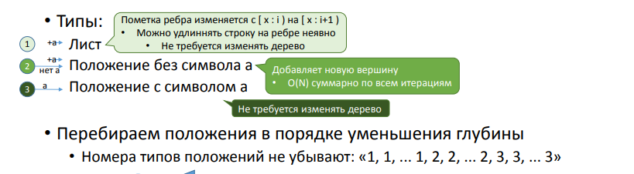
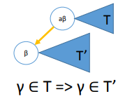
Алгоритм Укконена: типы положений
Пришли в положение типа 3 => все следующие положения не требуют изменений
Можно заканчивать итерацию
10

Slide 12
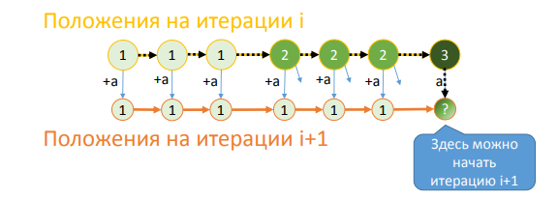
Алгоритм Укконена: изменение типов положений
Потенциал := символьная глубина
Уменьшается на 1 при переходе к следующему положению
Растёт на 1 при переходе на следующую итерацию
Растёт не более N раз => уменьшается не более N раз
Посетим в сумме положений по итерациям не более чем О(N)
11

Slide 13
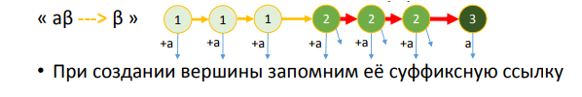
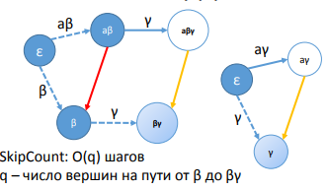
Алгоритм Укконена: переход от положения к положению
Храним суффиксные ссылки для внутренних вершин дерева
Как вычислить суффиксные ссылки для произвольных положений?
Потенциал:= вершинная глубина
при SkipCount потенциал растёт не менее, чем на q-1
При переходе на следующую итерацию потенциал не уменьшается
Максимум потенциала = N
N шагов, на каждом потенциал уменьшается не более, чем на 1 => сумма q по всем шагам = О(N)
12

Slide 14
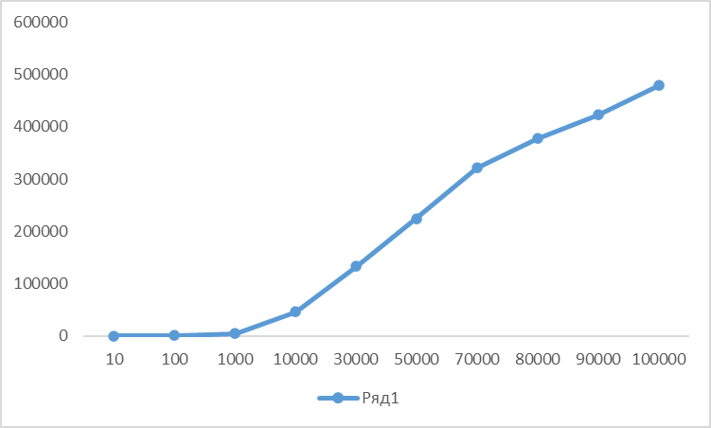
Итоговая оценка времени работы
В течение работы алгоритма создается не более O(n) вершин. Все суффиксы, которые заканчиваются в листах, благодаря первому правилу на каждой итерации мы увеличиваем на текущий символ по умолчанию за O(1).
Текущая фаза алгоритма будет продолжаться, пока не будет использовано правило продления 3. Сначала неявно продлятся все листовые суффиксы, а потом по правилу 2 будет создано несколько новых внутренних вершин. Так как вершин не может быть создано больше, чем их есть, то амортизационно на каждой фазе будет создано O(1) вершин.
Так как мы на каждой фазе начинаем добавление суффикса не с корня, а с индекса j∗, на котором в прошлой фазе было применено правило 3, то есть суммарное число переходов по рёбрам за все n фаз равно O(n).
Таким образом, при использовании всех приведённых эвристик алгоритм Укконена работает за O(n).
Время работы алгоритма в микросекундах

Slide 15
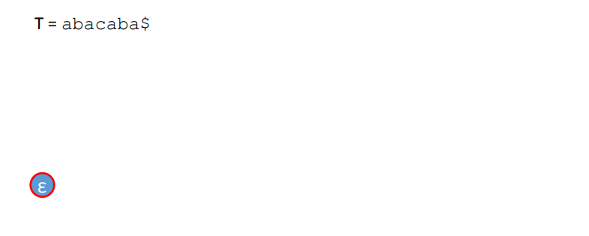
Алгоритм Укконена: пример

Slide 16
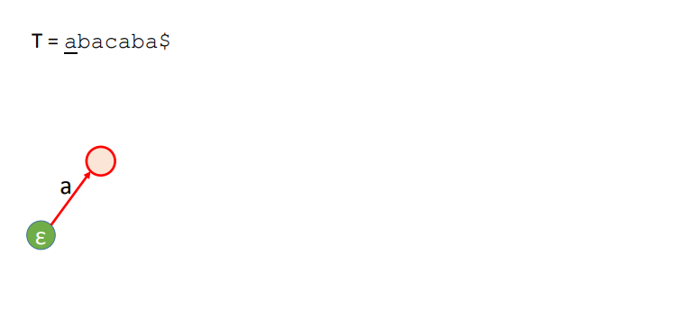
Алгоритм Укконена: пример

Slide 17
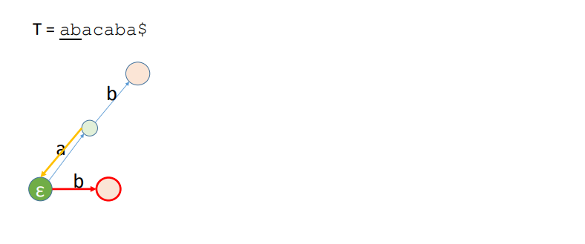
Алгоритм Укконена: пример

Slide 18
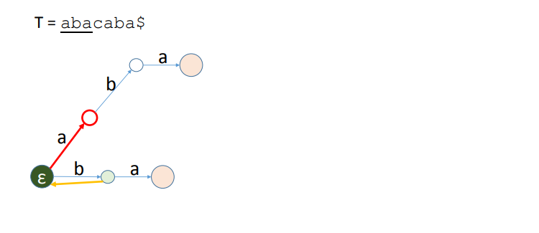
Алгоритм Укконена: пример

Slide 19
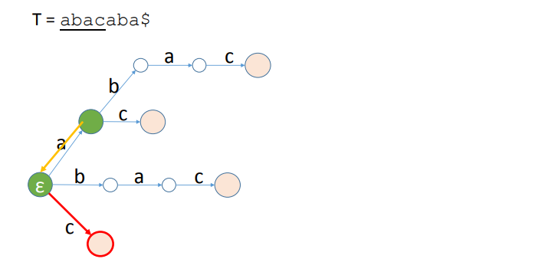
Алгоритм Укконена: пример

Slide 20
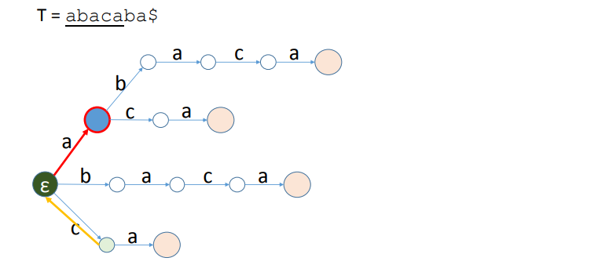
Алгоритм Укконена: пример

Slide 21
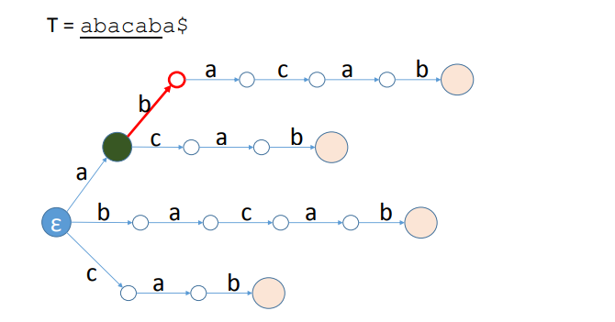
Алгоритм Укконена: пример

Slide 22
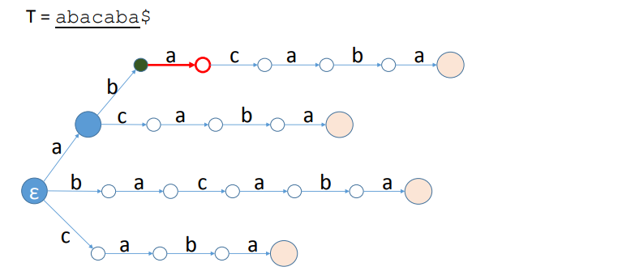
Алгоритм Укконена: пример

Slide 23
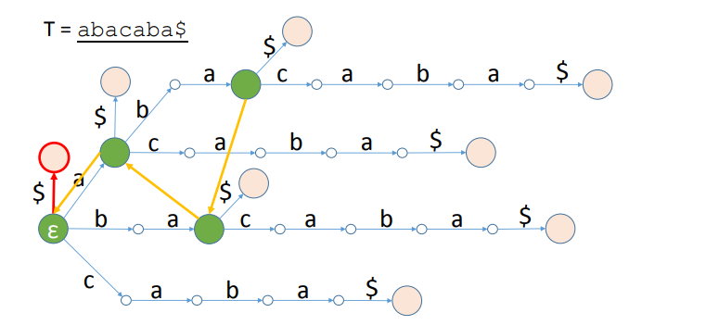
Алгоритм Укконена: пример

